Slide 1
15. 함수와 이벤트
15-1
함수 알아보기
15-2
var를 사용한 변수의 특징
15-3
let와 const의 등장
15-4
재사용할 수 있는 함수 만들기
15-5
함수 표현식
15-6
이벤트와 이벤트 처리기
15-7
DOM을 이용한 이벤트 처리기

Slide 2
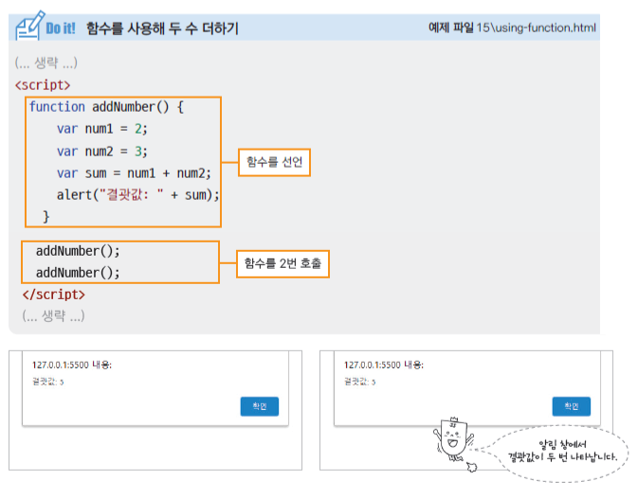


함수 알아보기
함수란
동작해야 할 목적대로 명령을 묶어 놓은 것
각 명령의 시작과 끝을 명확하게 구별할 수 있음
묶은 기능에 이름을 붙여서 어디서든 같은 이름으로 명령을 실행할 수 있음
자바스크립트에는 이미 여러 함수가 만들어져 있어서 가져다 사용할 수 있음 예) alert( )
함수의 선언 및 호출
함수 선언 : 어떤 명령을 처리할지 미리 알려주는 것
함수 호출 : 선언한 함수를 사용하는 것

Slide 3
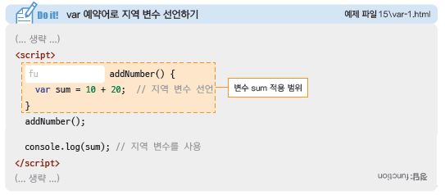
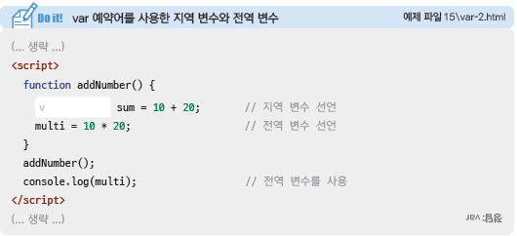
var를 사용한 변수의 특징
스코프 : 변수가 적용되는 범위
스코프에 따라 지역 변수(로컬 변수)와 전역 변수(글로벌 변수)로 나뉨
지역 변수
전역 변수
함수 안에서 선언하고 함수 안에서만 사용함
var과 함께 변수 이름 지정
스크립트 소스 전체에서 사용함
함수 밖에서 선언하거나 함수 안에서 var 없이 선언
오류 발생
200

Slide 4
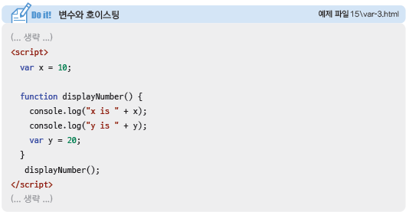
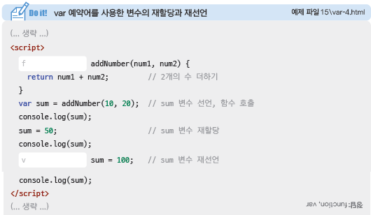
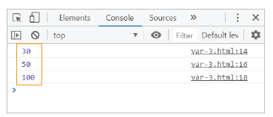
var를 사용한 변수의 특징
var 변수와 호이스팅
재선언과 재할당이 가능하다
재선언 : 이미 선언한 변수를 다시 선언할 수 있음
재할당 : 같은 변수에 다른 값을 할당할 수 있음
→ 재선언과 재할당이 가능하면 실수로 변수를 잘못 조작할 확률이 높아짐
호이스팅
- 변수를 뒤에서 선언하지만, 마치 앞에서 미리 앞에서 선언한 것처럼 인식함
- 함수 실행문을 앞에 두고 선언 부분을 뒤에 두더라도 앞으로 끌어올려 인식함

Slide 5
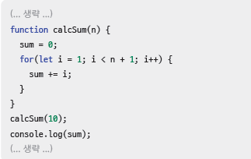
let과 const의 등장
let을 사용한 변수의 특징
const를 사용한 변수의 특징
블록 변수 – 블록({ }) 안에서만 사용할 수 있다 → 전역 변수는 변수 이름과 초깃값만 할당하면 됨
메소드
상수 – 변하지 않는 값을 선언할 때 사용
재선언, 재할당할 수 없음
전역 변수
블록 변수
자바스크립트 변수, 이렇게 사용하자
전역 변수는 최소한으로 사용
var 변수는 함수의 시작 부분에서 선언
for 문에서 카운터 변수는 var보다 let 변수로 선언
ES6를 사용한다면 var보다 let를 사용하는 것이 좋다
재할당은 가능하지만 재선언은 할 수 없다
호이스팅이 없다

Slide 6
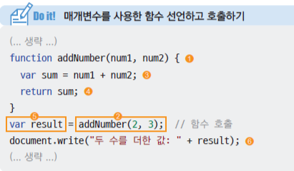
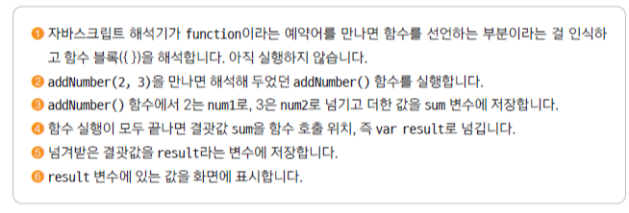
재사용할 수 있는 함수 만들기
매개 변수와 인수, return 문
매개 변수 : 하나의 함수를 여러 번 실행할 수 있도록 실행할 때마다 바뀌는 값을 변수로 처리한 것
인수 : 함수를 실행할 때 매개 변수 자리에 넘겨주는 값

Slide 7
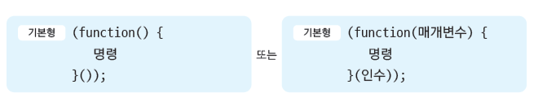
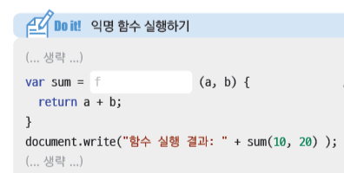
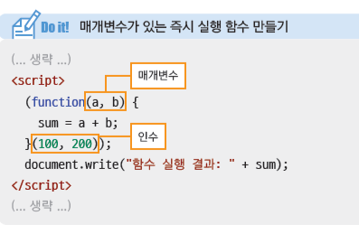
함수 표현식
익명 함수
즉시 실행 함수
함수 이름이 없는 함수
함수 자체가 식이므로 함수를 변수에 할당할 수도 있고 다른 함수의 매개변수로 사용할 수도 있음
함수를 실행하는 순간 자바스크립트 해석기에서 함수를 해석함
식 형태로 선언하기 때문에 함수 선언 끝에 세미콜론(;) 붙임

Slide 8

함수 표현식
let hi = function(user) {
document.write (user + "님, 안녕하세요?");
}
화살표 함수
ES6 이후 사용하는 => 표기법
익명 함수에서만 사용할 수 있음
let hi = user => { document.write (user + "님, 안녕하세요?"); }
const hi = function() {
return alert("안녕하세요?");
}
let sum = function(a, b) {
return a + b;
}
const hi = () => { return alert("안녕하세요")};
return 생략해서
let sum = (a, b) => a + b;
const hi = () => alert("안녕하세요");

Slide 9
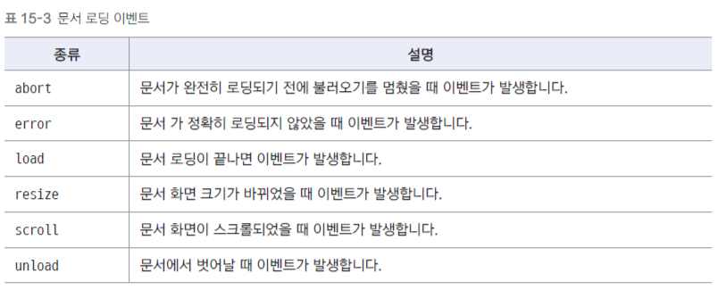
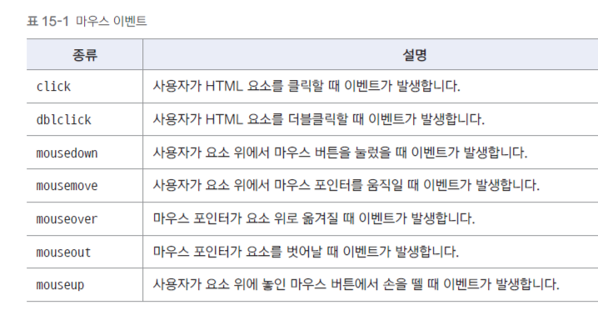
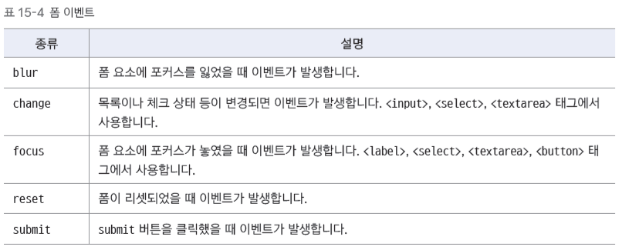
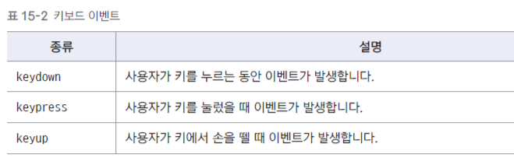
이벤트와 이벤트 처리기
이벤트
웹 브라우저나 사용자가 행하는 동작
웹 문서 영역안에서 이루어지는 동작만 가리킴
주로 마우스나 키보드를 사용할 때, 웹 문서를 불러올 때, 폼에 내용을 입력할 때 발생
웹페이지가 딱 뜰때 주로 사용
Onclick
Onblur 를 많이 사용

Slide 10
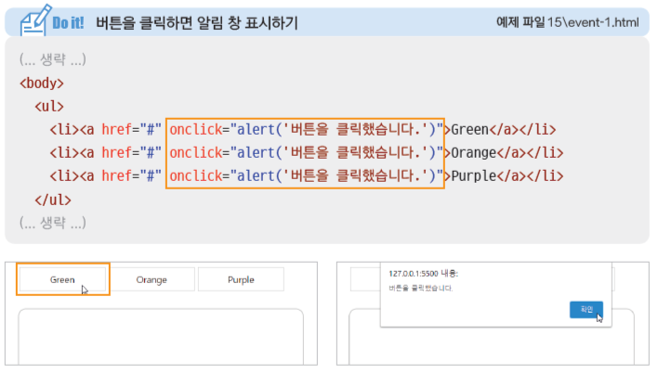
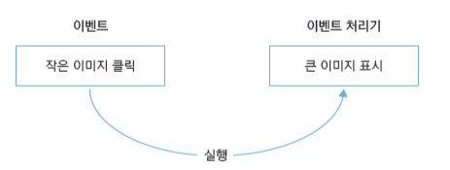

이벤트와 이벤트 처리기
이벤트 처리기
이벤트가 발생했을 때 처리하는 함수
이벤트 핸들러(event handler)라고도 함
이벤트가 발생한 HTML 태그에 이벤트 처리기를 직접 연결

Slide 11

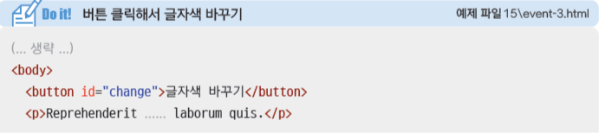
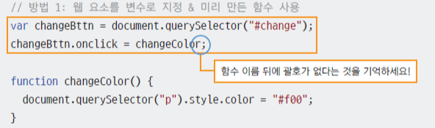
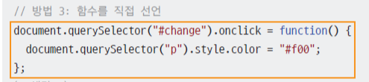
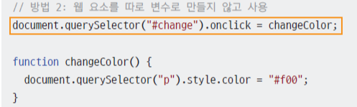
DOM을 이용한 이벤트 처리기
DOM을 사용하면 자바스크립트가 주인이 되어 HTML의 요소를 가져와서 이벤트 처리기를 연결
방법 1
방법 3
방법 2

